Slide 1
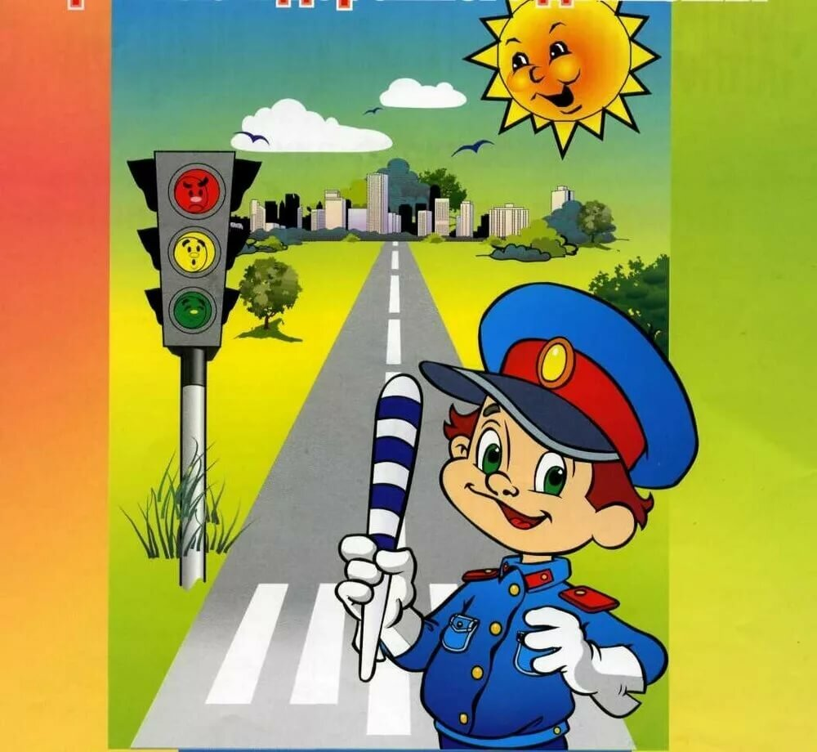
Внимание, дорога!
Презентация по ПДД
группы раннего возраста № 5
«Подснежники»
Подготовила:
воспитатель Андреева Т.В.
Городской округ город Бор
2021 год

Slide 2
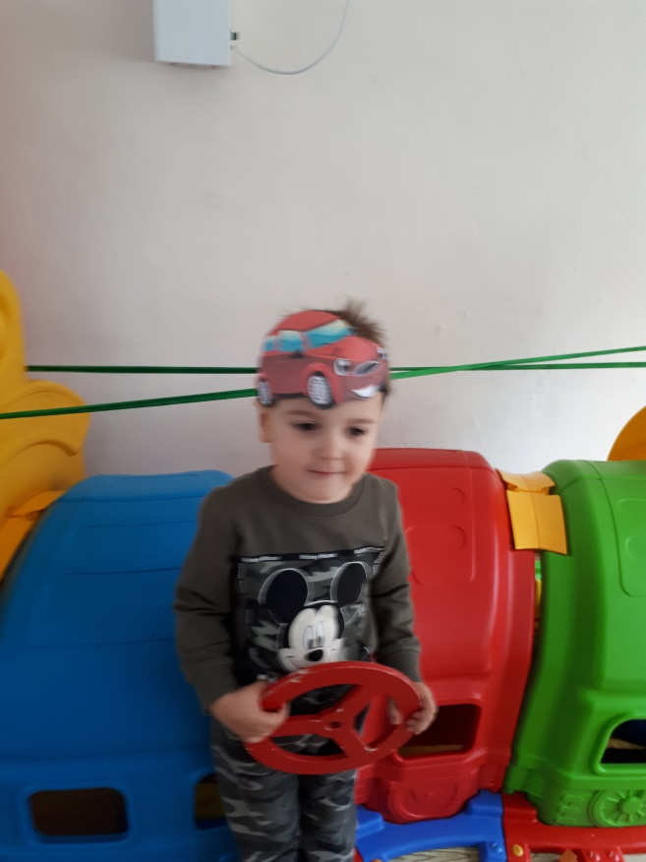
Цель: формирование у детей раннего возраста основ безопасного поведения на улицах и дорогах города через ознакомление cо светофором, дорожными знаками, разными видами транспорта.
Задачи:
1. Расширять представления детей раннего возраста о дорожной среде и правилах безопасного поведения на дороге.
2. Дать детям представление о разных видах транспорта, о правилах поведения в транспорте.
3. Развивать психические процессы (внимание, память, мышление. воображение, сенсорные способности), развивать речь детей.
4.Развивать двигательную активность детей, координацию движений, умение ориентироваться в пространстве
5.Активизировать работу по пропаганде правил дорожного движения среди родителей, по обеспечению детей светоотражающими элементами.

Slide 3
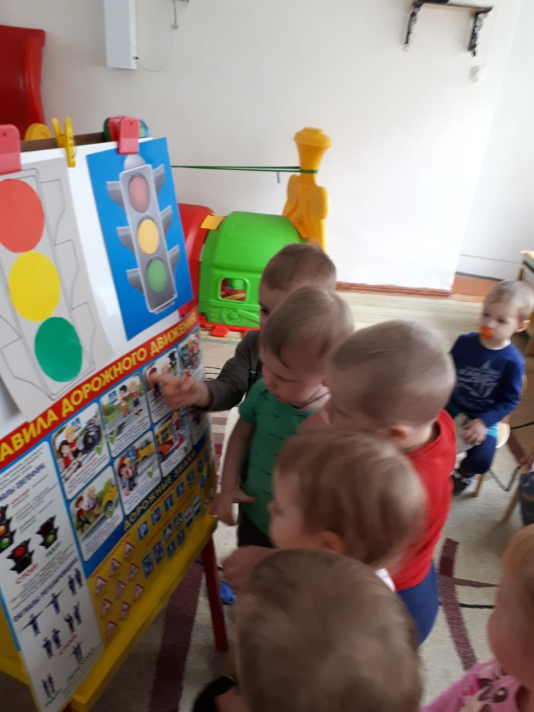
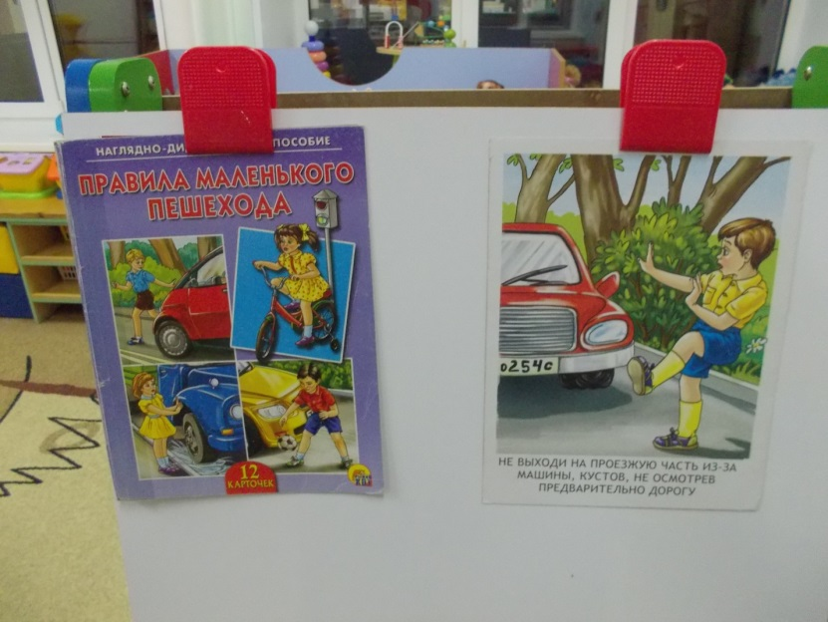
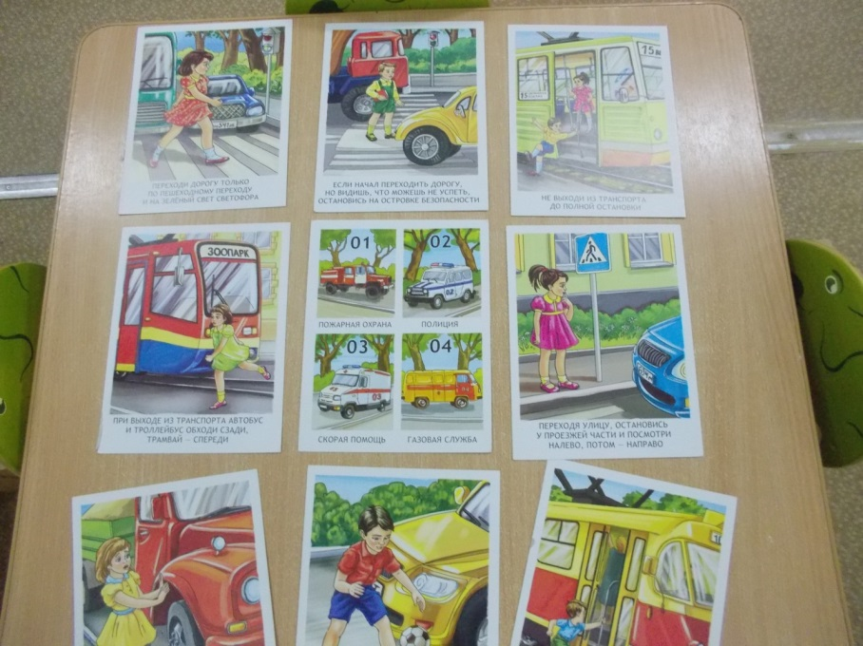
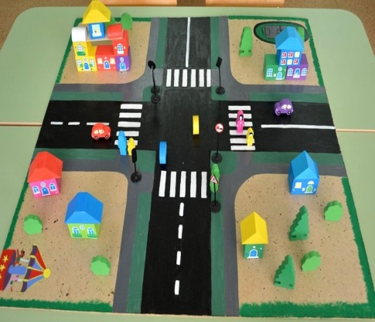
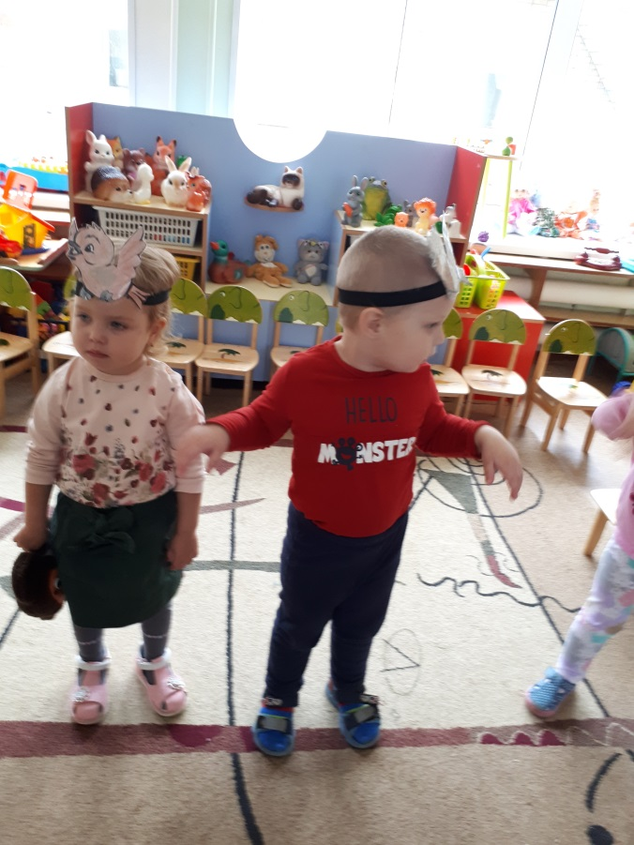
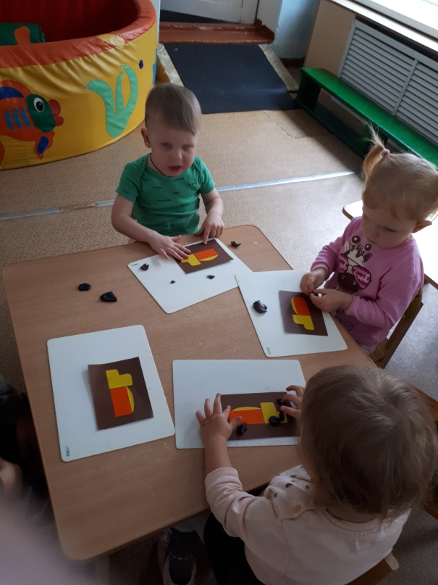
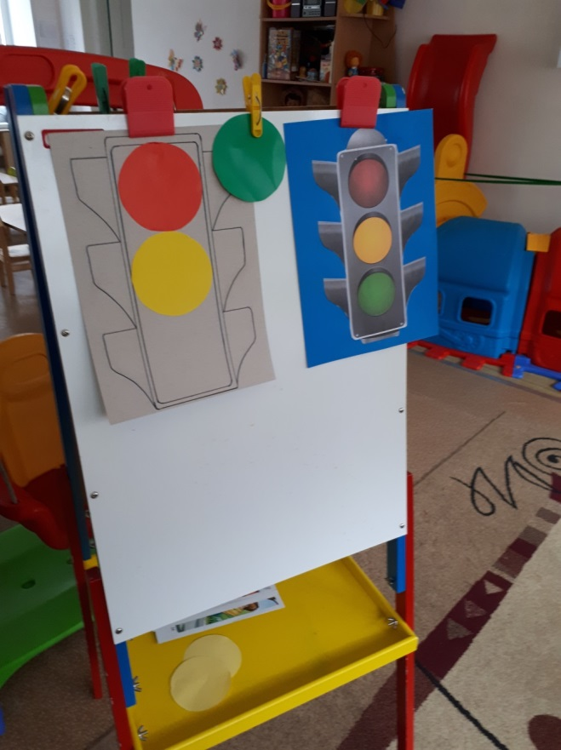
Беседа и рассматривание плаката по ПДД, макета улицы с транспортом.
ООД (лепка) «Колеса для машины»
П/и «Воробушки и автомобиль»
Аппликация
«Светофор»

Slide 4
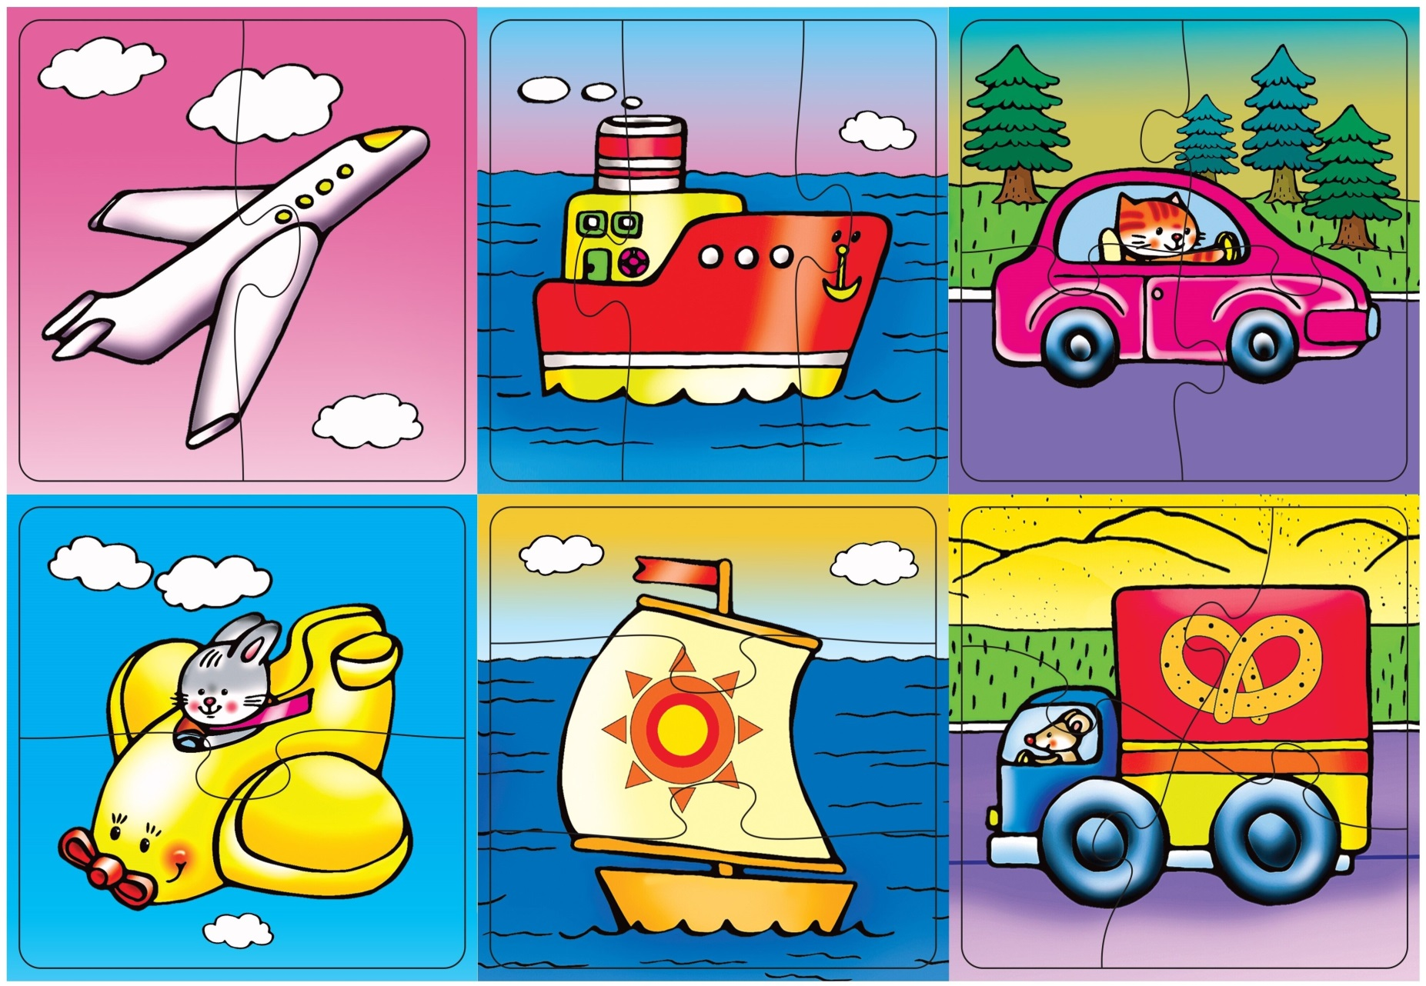

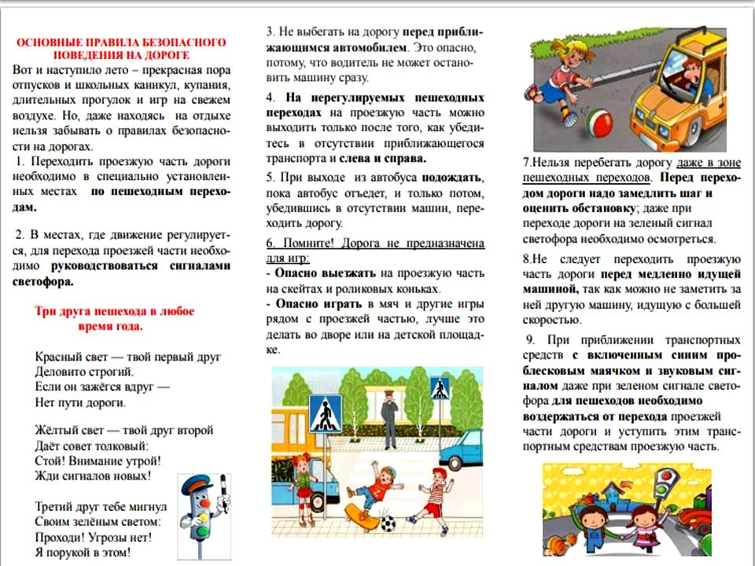
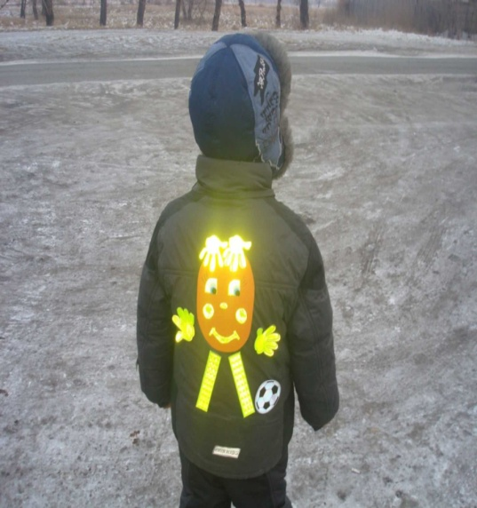
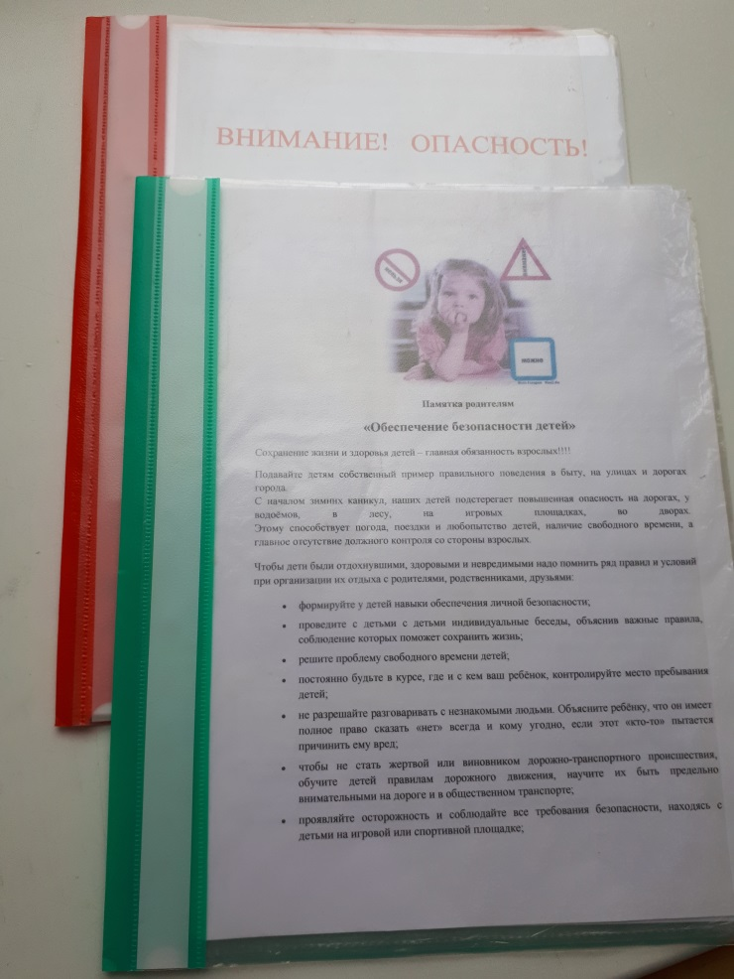
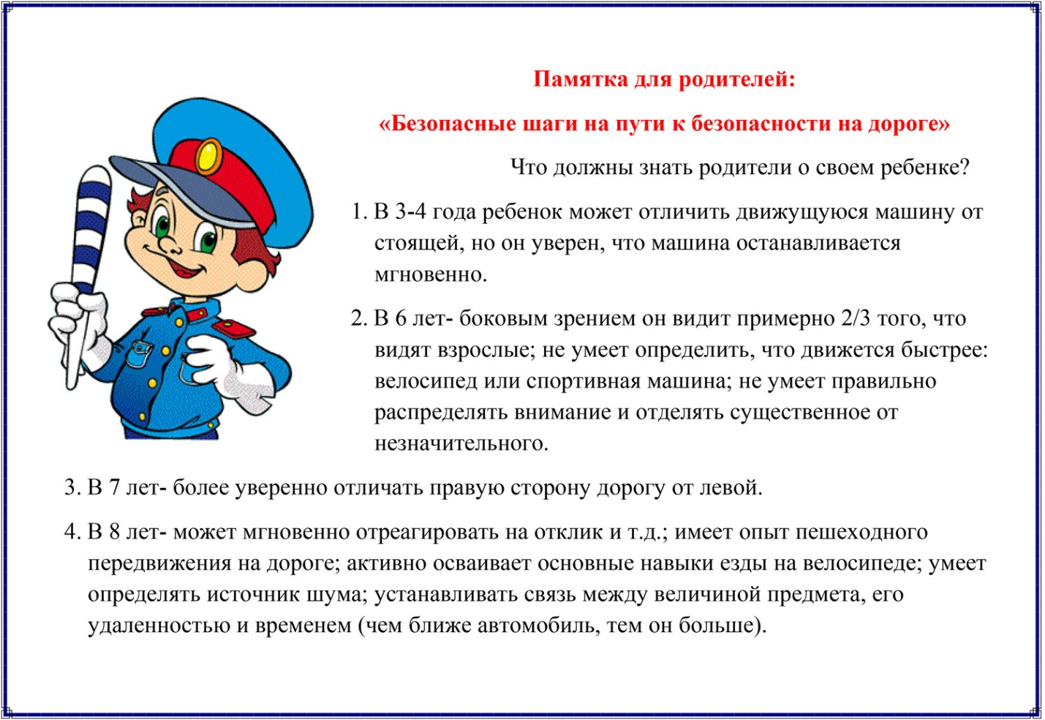

Пазлы «Транспорт»
Информация для родителей
Фликеры

